Slide 1
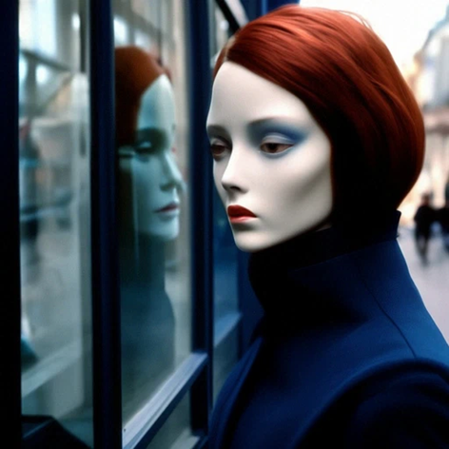
У депрессии нет лица

Slide 2
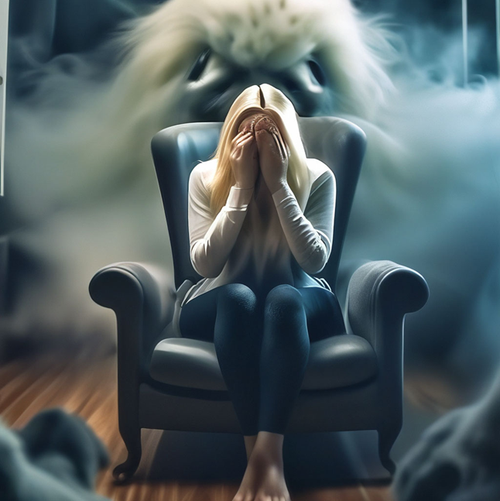
Депрессия — это медицинский термин, означающий психическое заболевание, обусловленное дефицитом нейромедиаторов (серотонин, дофамин, норадреналин) в головном мозге и проявляющееся триадой симптомов : снижением настроения, снижением моторной и идеаторной деятельности, а также ангедонией (невозможностью испытывать удовольствия).

Slide 3
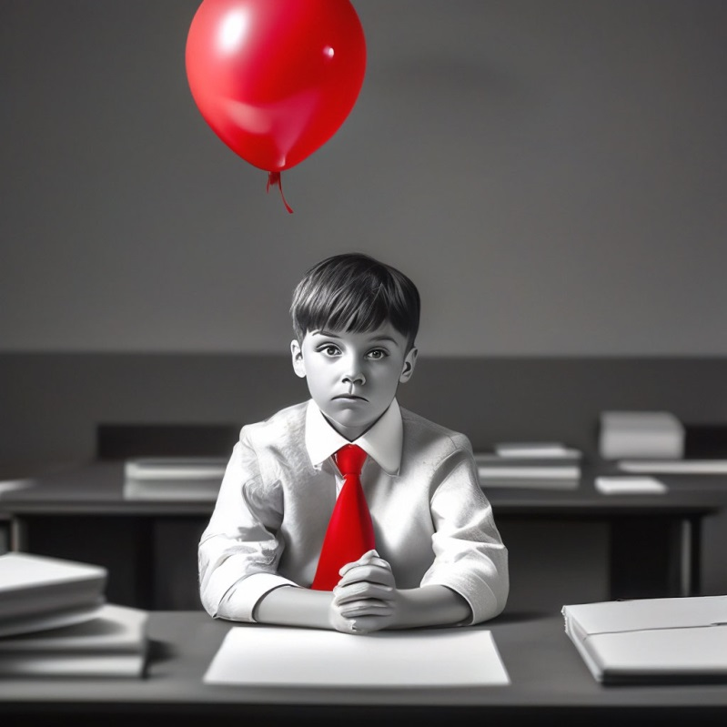
Признаки И ВИДЫ депрессии
ЭКЗОГЕННАЯ – в таком случае расстройство будет спровоцировано каким-либо внешним раздражителем (например, потеря работы или смерть родственника);
ЭНДОГЕННАЯ – депрессия вызывается внутренними проблемами, часто необъяснимыми
Признаки
снижение интереса к любимым занятиям, халатное отношение к простым обязанностям, лень ходить на работу, желание больше отдыхать;
состояние усталости, легкое физическое недомогание, утренняя тошнота;
повышенная обидчивость, чувство, что у окружающих о человеке негативное мнение, что к нему придираются;
плохое настроение, повышение нервозности, напряженное состояние, чувство беспокойства;
изменение обычного распорядка, сложности с засыпанием, беспричинная головная боль;
мышление, направленное на уход от проблем, усиление страхов, злоупотребление алкогольными напитками.

Slide 4
Причины депрессия
БИОЛОГИЧЕСКИЕ. В организме человека может нарушаться баланс гормонов. Кроме того, депрессия часто сопровождает многие тяжелые заболевания. К биологическим факторам можно отнести и нарушения нейрохимических процессов, например, выработку нормального уровня серотонина, норадреналина. Все это нарушает работу организма, оказывает влияние не только на внутреннее состояние, но и на эмоциональный фон.
СОЦИАЛЬНЫЕ. Плохие условия жизни, проблемы на работе, в личной сфере также могут спровоцировать появление депрессии. Низкий уровень заработка становится причиной постоянного стресса, неудовлетворенностью жизнью, снижению самооценки. Вследствие чего наблюдается постоянное угнетенное настроение, жалобы, которые в итоге могут привести к развитию хронической депрессии.
СИЛЬНЫЙ СТРЕСС. Попадание в тяжелую жизненную ситуацию зачастую оказывает сильное влияние на личность. Потеря близкого человека – одна из причин развития этого заболевания. Личность не может смириться с тем, что родного человека нет рядом, и постепенно уходит в свои переживания.
ЛИЧНОСТНЫЕ. Люди, обладающие определенными чертами характера, более предрасположены к развитию депрессии. Это может быть неуверенность в себе, слабый тип нервной системы (меланхолический), психоастенический синдром, доверчивость, сильная эмоциональная зависимость от другого человека.

Slide 5
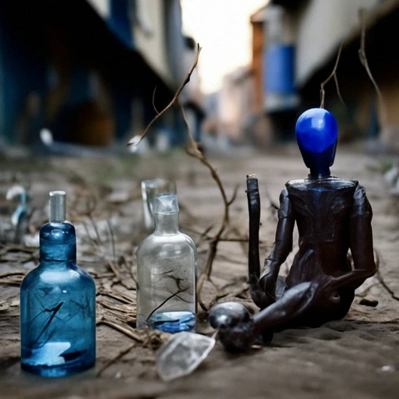
ДЕПРЕССИЯ-ЭТО БОЛЕЗНЬ
Болезнью она называется потому, что приводит к дезадаптации человека. А при отсутствии лечения — к суициду. Поэтому депрессию необходимо лечить. При этой болезни человек не способен рационально мыслить — все кажется серым, убогим, не имеющим смысла. Никакие уговоры здесь не помогут. Именно из-за такого легкомысленного подхода к серьезному заболеванию в нашей стране такой высокий уровень суицидов, ведь «зачем ее лечить?», «это же состояние души, а не болезнь», «печаль развивает душу».
Исследования во всех странах мира показывают: депрессия, подобно сердечно-сосудистым заболеваниям, становится наиболее распространенным недугом нашего времени. Это распространенное расстройство, которым страдают миллионы людей. По данным разных исследователей, им страдает до 20% населения развитых стран.
Депрессия - серьезное заболевание, которое резко снижает трудоспособность и приносит страдание как самому больному, так и его близким. К сожалению, люди очень мало осведомлены о типичных проявлениях и последствиях депрессии, поэтому многим больным оказывается помощь, когда состояние принимает затяжной и тяжелый характер, а иногда - и вовсе не оказывается. Практически во всех развитых странах службы здравоохранения озабочены сложившейся ситуацией и прикладывают усилия по пропаганде сведений о депрессии и способах ее лечения.

Slide 6
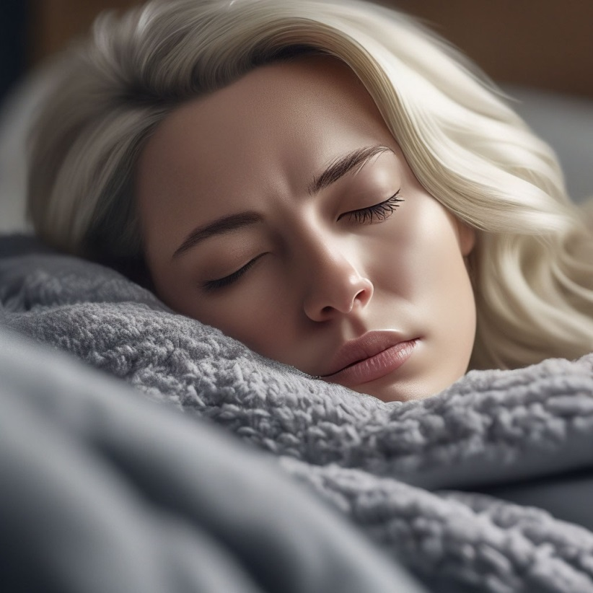
Почему мы игнорируем депрессию
Во-первых, отношение к депрессии в российском обществе скорее пренебрежительное. Не каждый решится пожаловаться даже близкому человеку из опасения быть непонятым. Не каждый хочет слышать бессмысленный совет «займись делом», особенно если уже несколько месяцев у него не получается заняться никаким делом, как бы он ни старался. Корни такого отношения частично уходят в понимание человека, как орудия производства. Во времена индустриальной революции появилось отношение к человеку, как к машине, сейчас к человеку всё больше относятся как к компьютеру с набором полезных и вредных программ, но суть не изменилась – человек считается хорошим, когда он продуктивен в производстве, будь то завод или офис корпорации. Поэтому и депрессию начинают замечать только тогда, когда она наносит урон трудовой деятельности – например, человек не может выйти на работу. Но ведь это уже очень серьёзная стадия, которой предшествовал длительный период перепадов настроения, тоски, апатии, поисков смысла и т.д., которые просто игнорировались и самим пострадавшим, и окружающими.
Во-вторых, во многих странах, и Россия не исключение, до сих пор присутствует отношение к психиатрическим заболеваниям как к чему-то постыдному. К примеру, больной диабетом может говорить о своем заболевании открыто, но страдающий биполярным расстройством предпочтет о нем умолчать, опасаясь дискриминации. Пойти к психиатру для многих людей просто немыслимо, к сожалению.

Slide 7
Статистические данные о суицидах на почве депрессии
Считается, что в мире ежегодно происходит около 4 000 000 смертей по причине суицида. Незавершенные самоубийства составляют примерно 19 000 000 случаев. Причем мужчины решаются покончить с собой в 4 раза чаще по сравнению с женщинами. Прекрасной половине человечества свойственно больше выражать свои страхи, негативные эмоции, в связи с чем, должное внимание и забота непременно ограждают их от радикальных решений. В число стран с высоким уровнем самоубийств (больше 20 человек на 10тыс. населения) входят:
Россия;
Китай;
Литва;
Латвия;
Шри-Ланка.
Ежегодно в США на смерть от самоубийства приходится 1% от общей смертности. Это позволяет отнести страну к среднему показателю смертности от суицида (от 10 до 20 человек на 10 тыс. населения) вместе с Канадой, Францией, Эстонией, Кубой, Польшей, Молдовой.
Меньше всего показатель смертности от суицида в Израиле, Грузии, Англии, Армении, Азербайджане, Германии, Италии, Австралии.
СУИЦИДЫ ЧАЩЕ ВСЕГО СОВЕРШАЮТСЯ ВЕСНОЙ, В ПРЕДУТРЕННИЕ ЧАСЫ И ПО ПОНЕДЕЛЬНИКАМ.

Slide 8
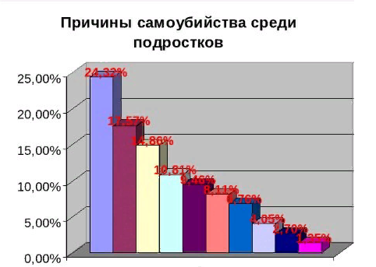
Причины самоубийства среди подростков
На первом месте-проблемы в личной жизни;
На втором-проблемы в семье, с родителями;
На третьем-проблемы со сверстниками, с учёбой, в школе;
На четвёртом-какие-то неудачи в жизни, проблемы с деньгами;
На пятом-чувство одиночества;
На шестом-нежелание жить и бороться со своими проблемами;
На седьмом-употребление наркотиков и алкоголя;
На восьмом-невозможность обрести своё место в жизни;
На девятом-минутная слабость;
На десятом-смерть близкого родственника.

Slide 9
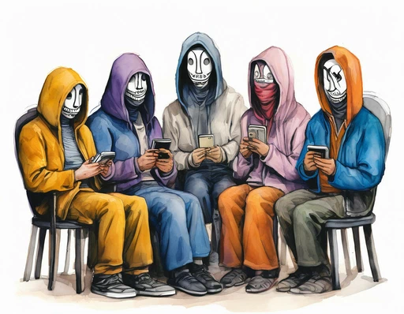
Как часто вы слышите, что «Депрессия-не болезнь, это всё от скуки»; «Депрессией страдают лишь те, у кого нет цели в жизни»; «Только человек, не имеющий увлечения, или любимого дела может страдать депрессией»?
Я хочу развеять этот миф. Большое количество знаменитых личностей страдают депрессией, которая длится не один год. У них, казалось бы, есть все: семья, внимание, любовь поклонников, дело всей жизни. Кажется, что они находятся в «своей тарелке» и занимаются действительно тем, чем хотят. Но в чем же тогда причина?

Slide 10
Известные личности , страдавшие депрессией
Мэрилин Монро - ее нашли мертвой ночью 5 августа 1962 года и обнаружили, что она скончалась от острого отравления барбитуратами – закономерный итог ее затяжной депрессии.
Уинстон Черчилль - свое состояние он называл «черным псом, только и ждущим, чтобы показать свой оскал».
Написавшая знаменитого «Гарри Поттера», Джоан Роулинг сама признавалась в СМИ, что страдала от клинической депрессии и написание книг о приключениях мальчика-волшебника было для нее «творческой терапией». Депрессия вдохновила ее на создание сказочных существ – дементоров, которые вытягивают из человека радость.
Джим Керри полагает, что корень его состояния в трудном детстве: мать тяжело болела, отец был безработным. После первых же визитов к психотерапевту Джим сказал: «Проблемы надо решать, а не запивать таблетками».

Slide 11
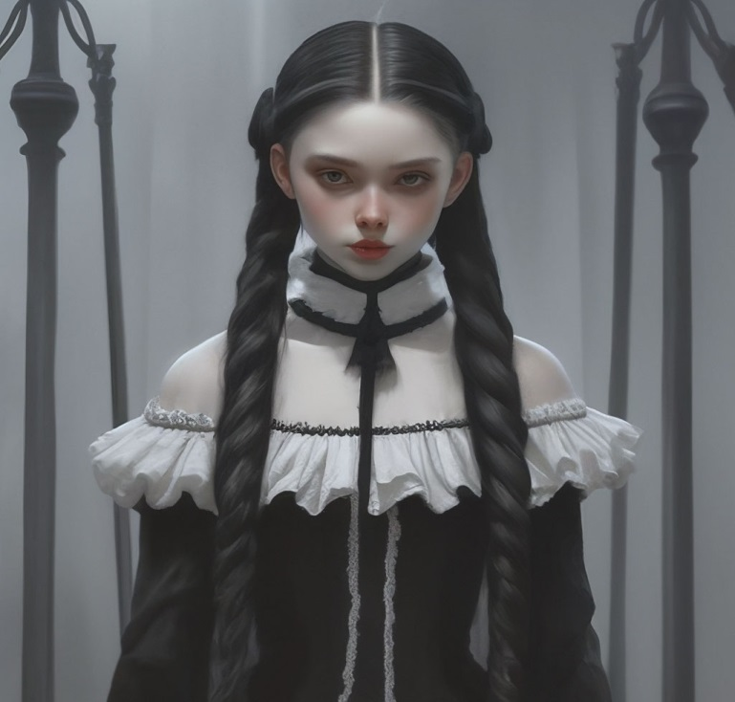
Эмоциональные проявления ДЕПРЕСИИ:
Тоска, страдание, угнетенное, подавленное настроение,
отчаяние;
Тревога, чувство внутреннего напряжения, ожидание беды;
Повышенная раздражительность;
Чувство вины, частые самообвинения;
Недовольство собой, снижение уверенности в себе, снижение
самооценки;
Снижение или утрата способности переживать удовольствие от
ранее приятных занятий;
Снижение интереса к окружающей действительности;
Депрессия часто сочетается с беспокойством о здоровье и судьбе
близких и собственной несостоятельности.

Slide 12
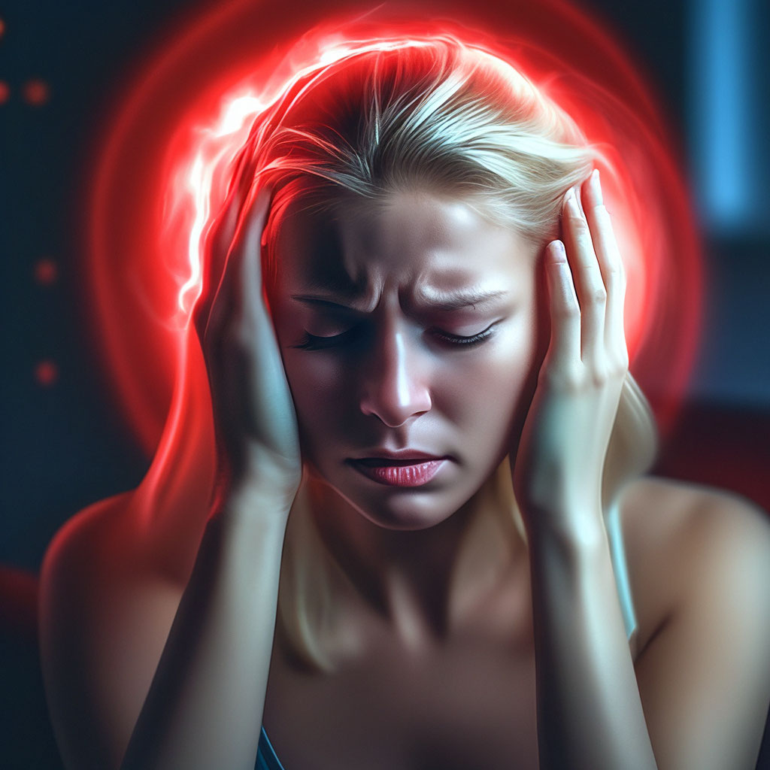
Физиологические проявления ДЕПРЕССИИ:
Нарушение сна (бессонница, ночные и ранние
пробуждения);
Изменение аппетита (его утрата или усиление);
Нарушение моторики кишечника (запоры);
Снижение сексуального влечения;
Снижение энергетического тонуса;
Повышенная утомляемость при обычных нагрузках, чувство слабости и упадка сил;
Боли и разнообразные неприятные ощущения в теле (например, в области сердца, желудка, шеи, спины и т. д.)

Slide 13
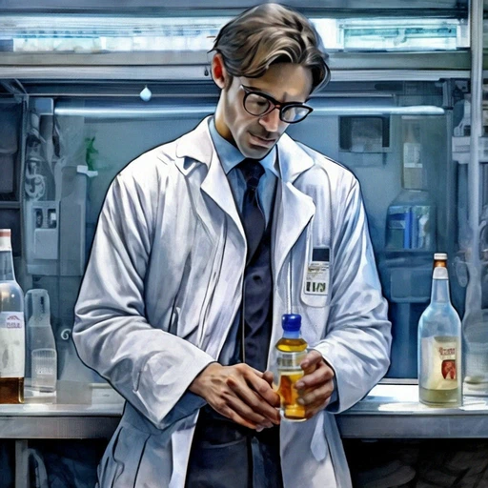
Поведенческие проявления:
Пассивность, трудности целенаправленной деятельности;
Избегание контактов (склонность к уединению, утрата интереса к другим людям);
Отказ от развлечений;
Алкоголизация и злоупотребление психоактивными веществами, дающими временное облегчение.

Slide 14
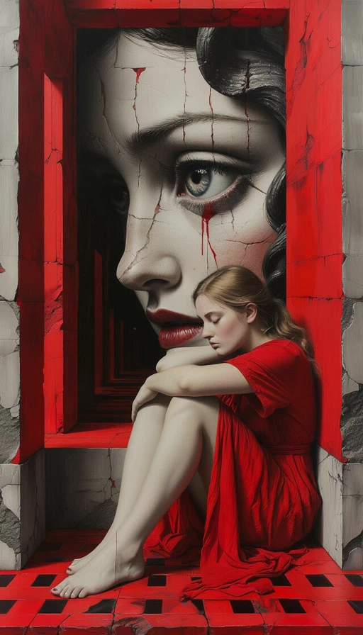
Мыслительные проявления:
Трудности сосредоточения, концентрации внимания;
Трудности принятия решений;
Преобладание мрачных, негативных мыслей о себе, о своей жизни, о мире в целом;
Мрачное, пессимистическое видение будущего с
отсутствием перспективы, мысли о бессмысленности жизни;
Мысли о самоубийстве (в тяжелых случаях
депрессии);
Наличие мыслей о собственной ненужности,
незначимости, беспомощности;
Замедленность мышления.
!!! Для выявления депрессии требуется, чтобы
часть перечисленных
симптомов сохранялась не менее двух недель!!!

Slide 15
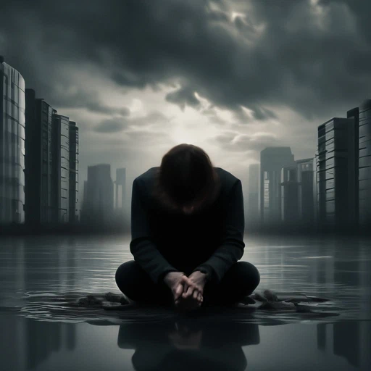
Симптоматическая картина заболевания
Признаки депрессии во многом зависят от характера
заболевания и помогают специалистам поставить точный диагноз
В состоянии большой депрессии у пациента отмечается
уставший и грустный вид, отсутствие зрительного контакта, безэмоциональность, подавленность и сдержанная речь. Возможны нарушения режима питания и личной гигиены.
Также в числе характерных симптомов депрессии:
снижение интереса к любимым занятиям, бессонница,
потеря или резкий набор веса, нерешительность,
неспособность сконцентрироваться, навязчивые мысли о смерти или самоубийстве, заторможенность.

Slide 16
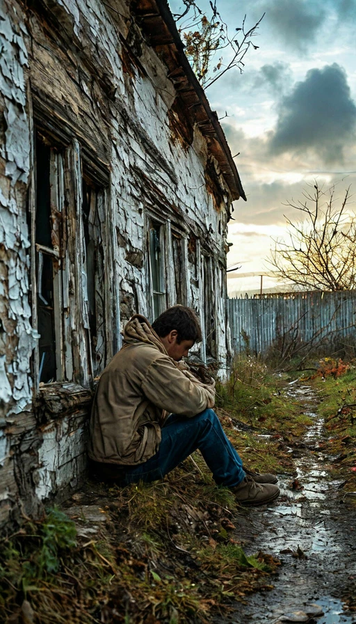
При хроническом депрессивном расстройстве признаки заболевания наблюдаются в течение 2 лет и более. У пациента отмечается беспокойство, явные расстройства личности, повышенная критичность к себе и окружающим, замкнутость и низкая самооценка. Кроме того, на хроническое состояние указывают повышенная утомляемость, неспособность к концентрации внимания, ощущение безнадежности, бессонница или чрезмерная сонливость, слабость и плохое настроение.
При депрессивных расстройствах с невыясненной этиологией у пациентов обоих полов отмечаются тревожные переживания, характерные маниакальные синдромы (чувство собственного превосходства, разговорчивость или приподнятое настроение), снижение эмоциональной реакции на приятные события, состояния бреда или галлюцинаций, психомоторная заторможенность.

Slide 17
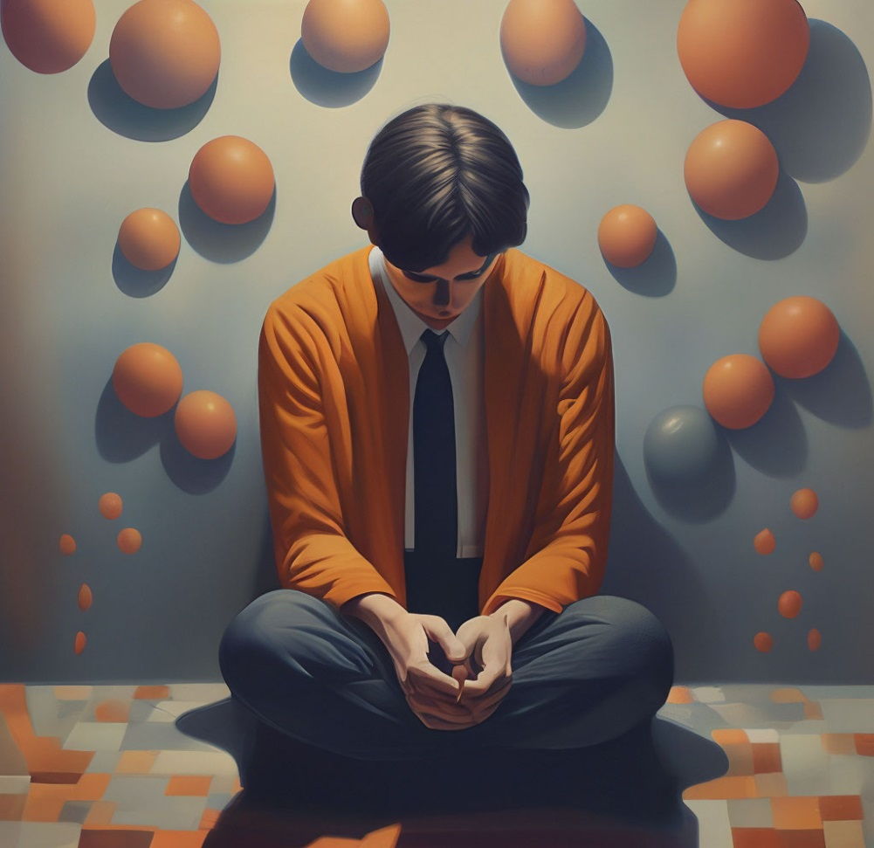
!!!НЕ ДЕПРЕССИЯ!!!
ухудшение настроения проявляется вспышками и не носит постоянного, затяжного характер;
по мере изменения событий настроение человека
улучшается, а психическое состояние приходит в норму;
упадок настроения может чередоваться с весельем и стабильным самочувствием;
у пациента отсутствуют суицидальные мысли, чувство ненависти к себе и ощущение собственной никчемности.

Slide 18







ЖИЗНЬ — ЭТО УДИВИТЕЛЬНОЕ ПУТЕШЕСТВИЕ, ПОЛНОЕ ВЗЛЕТОВ И ПАДЕНИЙ, РАДОСТЕЙ И ИСПЫТАНИЙ.
Цените мелочи: часто самые простые вещи, как доброта, дружба и улыбка, делают нашу жизнь ярче. Научитесь благодарить за них!
Учитесь на ошибках: не бойтесь ошибаться — это часть развития. Каждое падение делает вас сильнее и мудрее.
Следуйте своим мечтам: у каждого из вас есть уникальные таланты. Стремитесь их развивать и следуйте за своими мечтами, несмотря на трудности.
Будьте добрыми: поддержка и понимание могут изменить чью-то жизнь к лучшему. Не забывайте, что ваши действия и слова могут иметь огромное значение для других.
Наполняйте жизнь радостью: находите время для веселых моментов и смеха! Это помогает не только вам, но и окружающим.
Пусть каждый новый день будет шансом создать что-то прекрасное и безусловно ценное!
Берегите себя и своих близких! Вы — удивительны!

